Slide 1
সবাইকে আজকের পাঠে স্বাগতম

Slide 2
শিক্ষক পরিচিতি
মোছাঃ লুৎফুন্নাহার তালুকদার
সহকারি শিক্ষক
দেওরগাছ সরকারি প্রাথমিক বিদ্যালয়।
চুনারুঘাট ,হবিগঞ্জ।

Slide 3
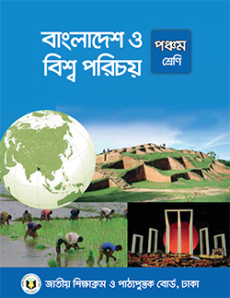
পরিচিতি
শ্রেণি: ৫ম
বিষয়: বাংলাদেশ ও বিশ্বপরিচয়
পাঠের শিরোনামঃ
জলবায়ু ও দুর্যোগ
পাঠ্যাংশঃ জলবায়ু পরিবর্তন
সময়: ৪0 মিনিট

Slide 4
ছবিগুলো দেখ ও চিন্তা করে বল

Slide 5
আমাদের আজকের পাঠ
জলবায়ু পরিবর্তন

Slide 6
শিখনফল
১০.১.১ আবহাওয়া বলতে কী বুঝায় তা বর্ণনা করতে পারবে।
১০.১.২ জলবায়ু কী তা বলতে পারবে।
১০.১.৪ আবহাওয়া ও জলবায়ু পরিবর্তনের ফলে সৃষ্ট দুর্যোগ সম্পর্কে বলতে পারবে।
১০.১.৫ আবহাওয়া ও জলবায়ু পরিবর্তনের প্রভাব বর্ণনা করতে পারবে।

Slide 7
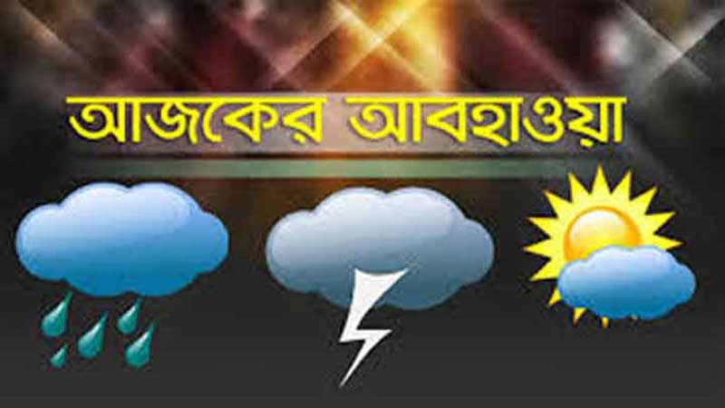
কোনো স্থানের স্বল্প সময়ের গড় তাপমাত্রা ও গড় বৃষ্টিপাতকে আবহাওয়া বলে।

Slide 8
জলবায়ু বলতে কী বুঝায়?
কোনো স্থানের আবহাওয়ার পরিবর্তনের নির্দিষ্ট ধারাই জলবায়ু।
জলবায়ু হলো কোনো স্থানের বহু বছরের আবহাওয়ার গড় অবস্থা।
সাধারণত ৩০-৪০ বছরের বেশি সময়ের আবহাওয়ার গড় অবস্থাকে জলবায়ু বলা হয়।

Slide 9
ছবির মাধ্যমে পাঠের সাথে পরিচিত হই।
বন্যা
ঘূর্ণিঝড়
ভূমিকম্প
প্রাকৃতিক অবস্থান এবং জলবায়ুগত কারণে বাংলাদেশে এসবের মতো নানা প্রাকৃতিক দুর্যোগের ঝুঁকি রয়েছে।

Slide 10
বাংলাদেশে জলবায়ু পরিবর্তনের প্রভাবে যা যা ঘটছে্‌ --------
গড় তাপমাত্রা বৃদ্ধি পাচ্ছে।
অতিবৃষ্টি বা অনাবৃষ্টি হচ্ছে।
অতিবৃষ্টি
অনাবৃষ্টি

Slide 11
বাংলাদেশে জলবায়ু পরিবর্তনের প্রভাবে যা যা ঘটছে্‌ --------
ঘূর্ণিঝড়ের প্রকোপ বেড়ে যাচ্ছে।
বারবার ভয়াবহ বন্যা হচ্ছে।

Slide 12
বাংলাদেশে জলবায়ু পরিবর্তনের প্রভাবে যা যা ঘটছে্‌ --------
মাটির লবণাক্ততা বেড়ে কৃষিজমির ক্ষতি করছে।

Slide 13
বাংলাদেশে জলবায়ু পরিবর্তনের প্রভাবে যা যা ঘটছে্‌ --------
গাছপালা ও বিভিন্ন প্রাণী ধ্বংস হয়ে যাচ্ছে।
ভূ-গভস্থ পানির স্তর নিচে নেমে যাচ্ছে।

Slide 14
জলবায়ু পরিবর্তনের মাত্রা ব্যাপক হলে প্রাকৃতিক দুর্যোগের সম্ভাবনা বেড়ে যায়। ধারণা করা হচ্ছে জলবায়ু পরিবর্তনের ফলে ২০৫০ সালের মধ্যে বাংলাদেশের ২০ শতাংশ এলাকা সমুদ্রে তলিয়ে যেতে পারে।
এতে খাদ্য উৎপাদন,বাড়িঘর,স্বাস্থ্য ও কর্মসংস্থানের ভয়াবহ ক্ষতির সম্মুখীন হতে পারে।

Slide 15
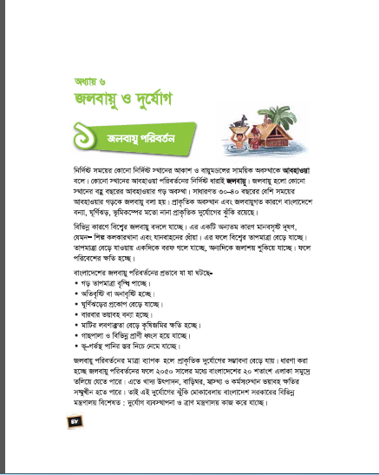
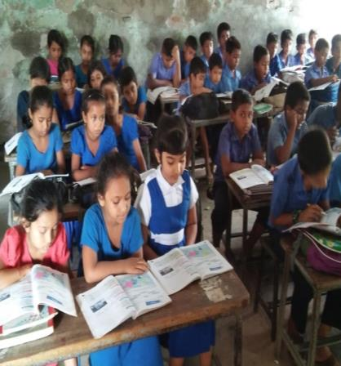
সবাই বইয়ের ৪৮ পৃষ্ঠা বের করে নিরবে পড়।

Slide 16
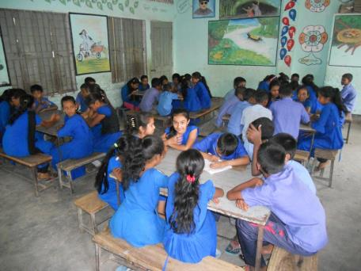
দলীয় কাজ
জলবায়ুর পরির্বতনের প্রভাবে বাংলাদেশে কী কী ঘটছে তা দলে আলোচনা করে লেখ।

Slide 17
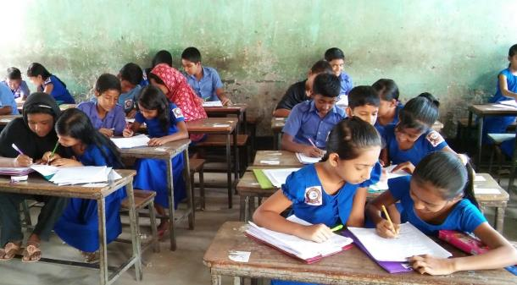
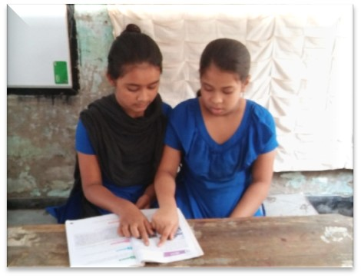
জোড়ায় কাজ
জলবায়ু পরিবর্তনের ফলে সৃষ্ট দুর্যোগগুলোর নাম লেখ।

Slide 18
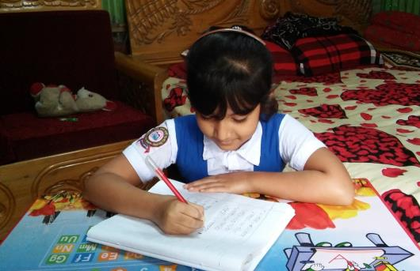
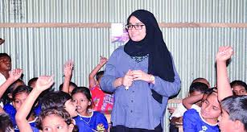
একক কাজ
১। আবহাওয়া বলতে কী বুঝ?
২। জলবায়ু বলতে কী বুঝ?

Slide 19
মূল্যায়ন
১। আবহাওয়া বলতে কী বুঝ?
২। জলবায়ু বলতে কী বুঝ?
৩। জলবায়ু পরিবর্তনের ফলে সৃষ্ট দুর্যোগগুলো কী কী?
৪। জলবায়ুর পরির্বতনের প্রভাবে বাংলাদেশে কী কী ঘটছে?

Slide 20
ধন্যবাদ

